Slide 1

Emociones en Tiempos de Crisis ¿Estamos preparados? Educación en las Emociones
Marcelo Trivelli O.
Presidente de Fundación Semilla
www.fundacionsemilla.cl

Slide 2

Nueve pasos que debes conocer Educación en las Emociones Para Profesionales de la Educación y Todes en la Casa

Slide 3

No estamos preparados Somos emocionalmente analfabetos Porque no sabemos….. No practicamos

Slide 4

¿Qué es una emoción?
1
Una emoción es un sentimiento que surge cuando la persona reacciona de manera subjetiva al ambiente o a un pensamiento, generando así un estado afectivo que va acompañado de cambios físicos.
Las emociones pueden causar reacciones fisiológicas.

Slide 5


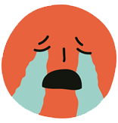
Seis emociones básicas Las más conocidas y reconocidas Rabia - Enojo Alegría - Felicidad Tristeza - Pena
2

Slide 6



Seis emociones básicas Las menos conocidas y reconocidas Miedo – Incertidumbre Aversión - Asco Sorpresa - Curiosidad

Slide 7

No sabemos cómo enfrentar las emociones Respetar no es aceptar Comprender no es justificar Confundimos emoción con conducta
3

Slide 8

¿Cómo enfrentamos las emociones? Recuperar el equilibrio

Slide 9


¿Cómo recuperar el equilibrio? ¡¡¡Es un proceso!!! Tranquilizar Legitimar Empatizar
4

Slide 10

Tranquilizar Es más físico y gestual que discursivo Acoger (ubicarse a la misma altura) Mirar a los ojos Voz suave sin estridencias
5

Slide 11

Legitimar: lo que no hay que hacer Rabia – Enojo Hasta cuando…..calmate Alegría - Felicidad Deja de reir…..estas molestando Tristeza – Pena Tranquilo….. Ya se te va a pasar
6

Slide 12

Legitimar emociones propias y de otres Miedo – Incertidumbre Si, es incierto, no sabemos como va a terminar Aversión - Asco Al igual que tu, y muchas personas….. Sorpresa - Curiosidad De la curiosidad nacen las ideas… serás….

Slide 13

Empatizar Ponerse en el lugar del otre Tratar de entender. ¿Por qué? Entiendo cómo te sientes….. Responder a su necesidad (no significa darle en el gusto)
7

Slide 14

Reflexionar Pasar del inconsciente al consciente Contrastar qué pasa a nivel de emoción y conducta Buscar en conjunto y ofrecer camino de salida
8

Slide 15


Armar el relato Integrar: Emociones, sensaciones, pensamientos y acciones Ponerlo en palabras ¡¡¡Lo lograste!!!
9

Slide 16


Slide 17
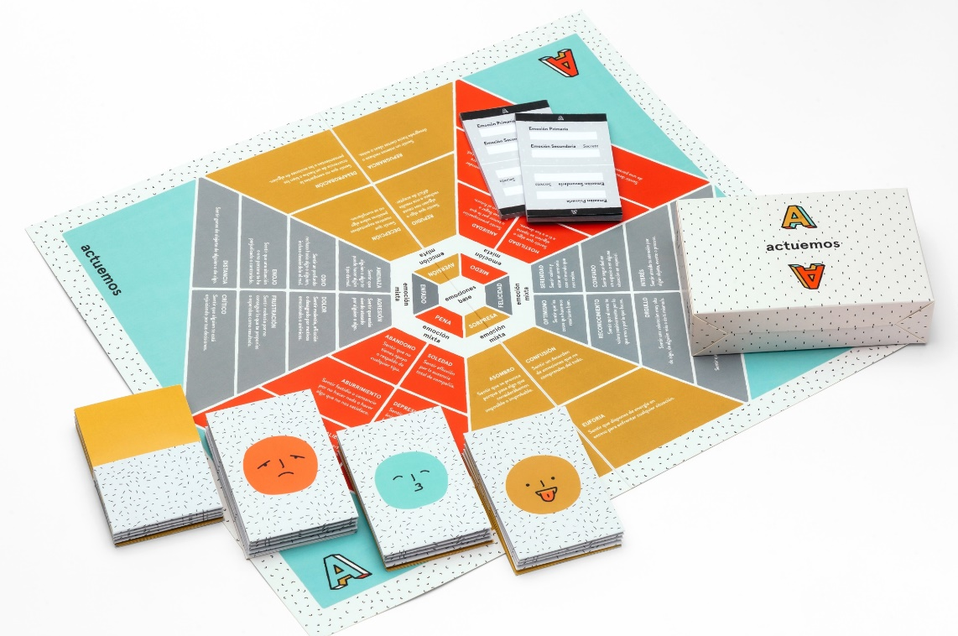

Slide 18
Tarea para la casa: Si la Agencia de la Calidad de la Educación dice: “La variable de control que mejor explica el aprendizaje es el clima (ambiente, convivencia) al interior de los establecimientos educacionales” ¿Por qué no hay más énfasis en la educación socioemocional? ¿Por qué no le han dado en importancia a la educación socioemocional en tiempo de cuarentena y de distanciamiento físico?

Slide 19

Emociones en Tiempos de Crisis ¿Estamos preparados? Educación en las Emociones
MUCHAS GRACIAS
Marcelo Trivelli O.
Presidente de Fundación Semilla
www.fundacionsemilla.cl

